Slide 1
Закон больших чисел
Теория вероятностей и
математическая статистика
Вопрос 1: Неравенство Чебышева

Slide 2
Неравенство Чебышева справедливо для дискретных и непрерывных случайных величин. Для простоты ограничимся доказательством этого неравенства для дискретных величин.
Рассмотрим дискретную случайную величину X, заданную таблицей распределения:
X | x₁ | X₂ | … | x_{n}
p | p₁ | P₂ | … | p_{n}
Поставим перед собой задачу оценить вероятность того, что отклонение случайной величины от ее математического ожидания не превышает по абсолютной величине положительного числа ε . Если ε достаточно мало, то мы оценим, таким образом, вероятность того, что X примет значения, достаточно близкие к своему математическому ожиданию. П. Л. Чебышев доказал неравенство, позволяющее дать интересующую нас оценку.
Неравенство Чебышева. Вероятность того, что отклонение случайной величины X от ее математического ожидания по абсолютной величине меньше положительного числа ε , не меньше, чем 1—D (Х)/ ε ²:
Р(|Х —М(Х)|< ε )≥ 1—D(X)/ ε ².
Доказательство. Так как события, состоящие в осуществлении неравенств |Х—М(Х)| <ε и |Х—М(Х)| ≥ε, противоположны, то сумма их вероятностей равна единице, т. е.
Р(|Х —М(Х)|< ε )+ Р(|Х —М(Х)| ≥ε)= 1.
Отсюда интересующая нас вероятность
Р(|Х —М(Х)|< ε )=1- Р(|Х —М(Х)| ≥ε). (1)

Slide 3
Таким образом, задача сводится к вычислению вероятности Р (| Х—М(Х)|≥ ε).
Напишем выражение дисперсии случайной величины X:
D(X)=[x₁ -M(X)]²p₁+[x₂ -M(X)]²p₂+…+[x_{n} -M(X)]²p_{n}.
Очевидно, все слагаемые этой суммы неотрицательны.
Отбросим те слагаемые, у которых |x_{i}—M(Х)|< ε (для оставшихся слагаемых |x_{j}—M(Х)|≥ε), вследствие чего сумма может только уменьшиться. Условимся считать для определенности, что отброшено k первых слагаемых (не нарушая общности, можно считать, что в таблице распределения возможные значения занумерованы именно в таком порядке). Таким образом,
D (X)≥ [x_{k+1}-M (Х)]² p_{k+1} + [x_{k+2}-M (X)]² p_{k+2}+ ... +[x_{n}-M(X)]²p_{n}.
Заметим, что обе части неравенства |x_{j} — М (Х)|≥ε (j = k+1, k + 2, ..., n) положительны, поэтому, возведя их в квадрат, получим равносильное неравенство |x_{j} — М (Х)|² ≥ε ² Воспользуемся этим замечанием и, заменяя в оставшейся сумме каждый из множителей |x_{j} — М (Х)|² числом ε ² (при этом неравенство может лишь усилиться), получим
D (X)≥ ε ² (р_{к+1} + p_{k+2} + … + р_{n}). (2)

Slide 4
По теореме сложения, сумма вероятностей р_{к+1} + p_{k+2} + … + р_{n} есть вероятность того, что X примет одно, безразлично какое, из значений x_{k+1}, х_{к+2},....х_{n}, а при любом из них отклонение удовлетворяет неравенству |x_{j} — М (Х)|≥ ε Отсюда следует, что сумма р_{к+1} + p_{k+2} + … + р_{n} выражает вероятность
P(|X — М (Х)|≥ ε).
Это соображение позволяет переписать неравенство (2) так:
D(X) ε ² P(|X — М (Х)| ≥ ε) ,
или
P(|X — М (Х)|≥ ε) ≤ D(X) / ε ² (3)
Подставляя (3) в (1), окончательно получим
P(|X — М (Х)| < ε)≥ 1- D(X) / ε ²,
что и требовалось доказать.
Замечание. Неравенство Чебышева имеет для практики ограниченное значение, поскольку часто дает грубую, а иногда и тривиальную (не представляющую интереса) оценку. Например, если D (X) > ε ² и, следовательно, D (Х)/ ε ² >1, то 1— D (Х)/ ε ² < 0; таким образом, в этом случае неравенство Чебышева указывает лишь на то, что вероятность отклонения неотрицательна, а это и без того очевидно, так как любая вероятность выражается неотрицательным числом.

Slide 5
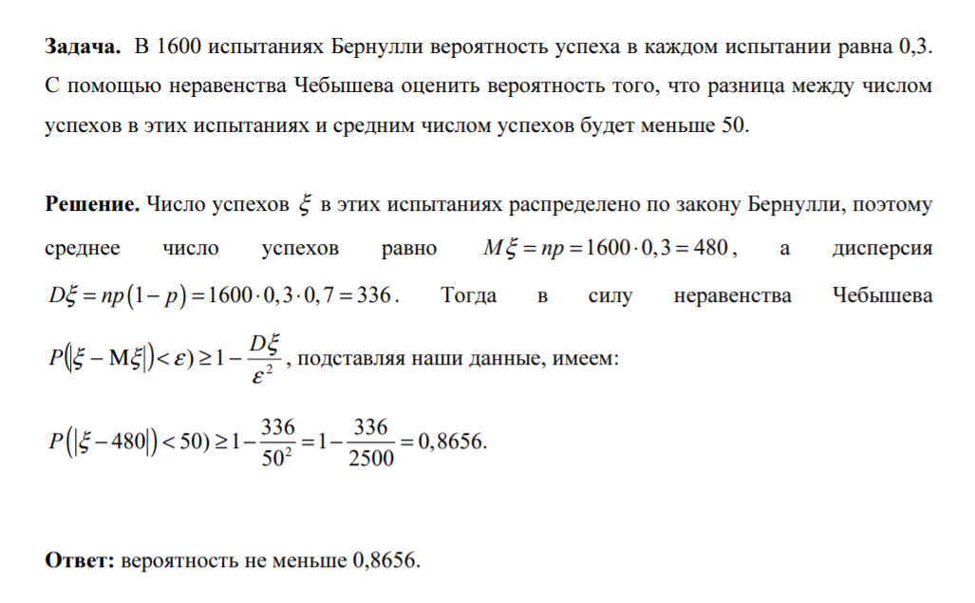

Slide 6
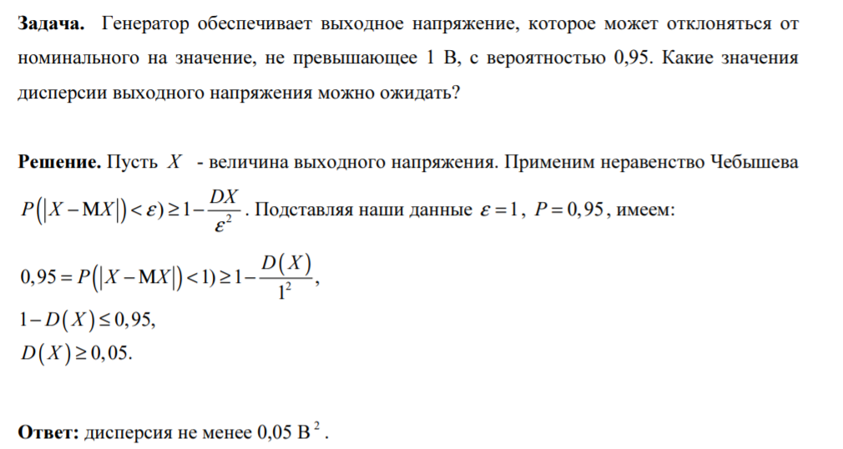

Slide 7
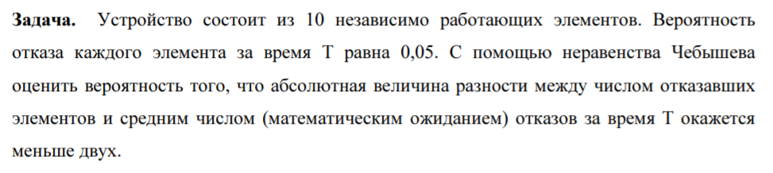

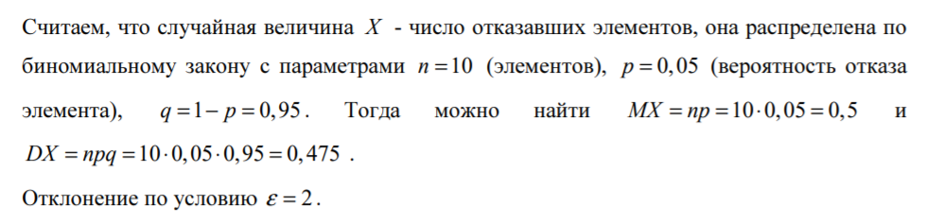
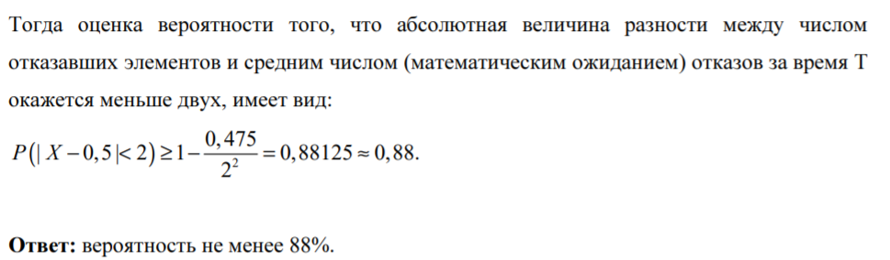

Slide 8


ТЕОРЕМА ЧЕБЫШЕВА
Теорема Чебышева. Если Х₁, Х₂,…, Х_{n}, ...—попарно независимые случайные величины, причем дисперсии их равномерно ограничены (не превышают постоянного числа С), то, как бы мало ни было положительное число ε, вероятность неравенства
будет как угодно близка к единице, если число случайных величин достаточно велико.
Другими словами, в условиях теоремы
Таким образом, теорема Чебышева утверждает, что если рассматривается достаточно большое число независимых случайных величин, имеющих ограниченные дисперсии, то почти достоверным можно считать событие, состоящее в том, что отклонение среднего арифметического случайных величин от среднего арифметического их математических ожиданий будет по абсолютной величине сколь угодно малым.

Slide 9


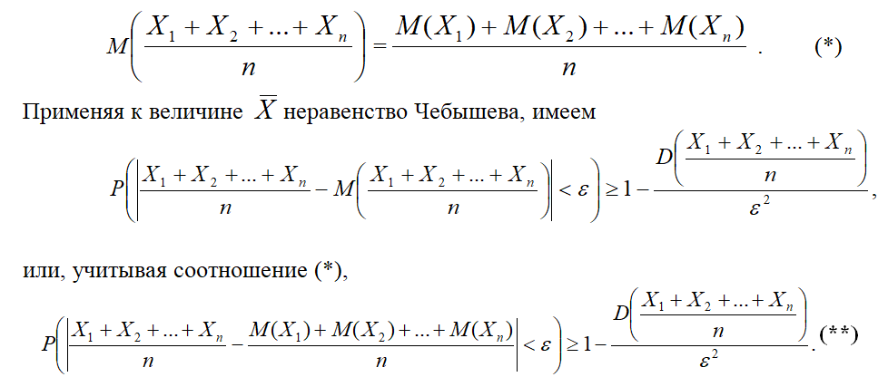
Доказательство. Введем в рассмотрение новую случайную величину — среднее арифметическое случайных величин
Найдем математическое ожидание . Пользуясь свойствами математического ожидания (постоянный множитель можно вынести за знак математического ожидания, математическое ожидание суммы равно сумме математических ожиданий слагаемых), получим

Slide 10
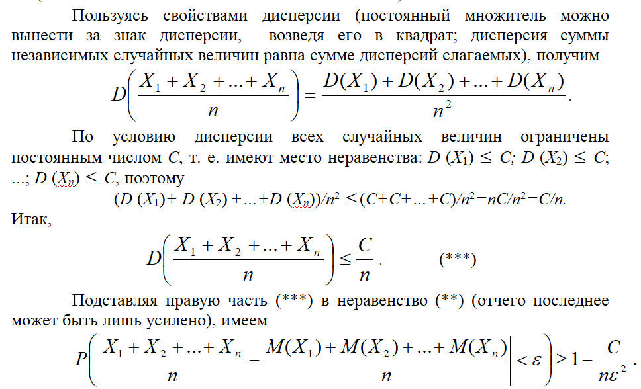

Slide 11
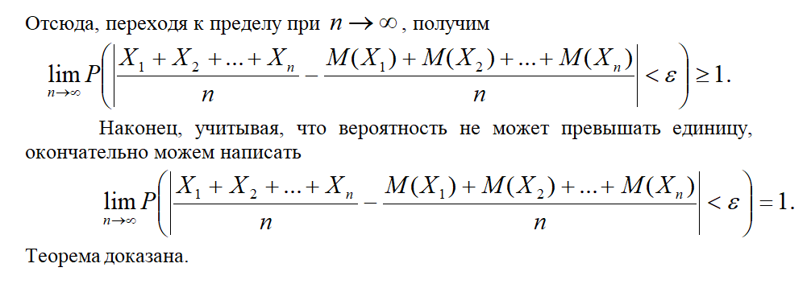

Slide 12
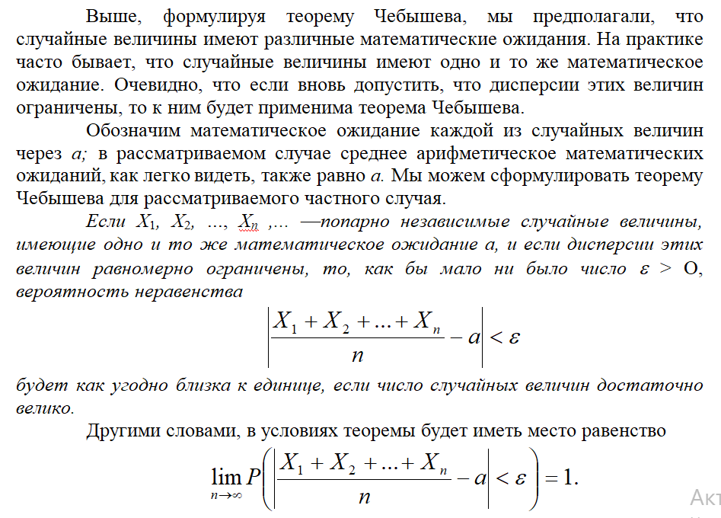

Slide 13
Сущность теоремы Чебышева
Сущность доказанной теоремы такова: хотя отдельные независимые случайные величины могут принимать значения, далекие от своих математических ожиданий, среднее арифметическое достаточно большого числа случайных величин с большой вероятностью принимает значе­ния, близкие к определенному постоянному числу, а именно к числу (М (Х₁) + М (Х₂) +... + М (Х_{n}))/n (или к числу а в частном случае). Иными словами, отдельные случайные величины могут иметь значительный разброс, а их среднее арифметическое рассеянно мало.
Таким образом, нельзя уверенно предсказать, какое возможное значение примет каждая из случайных величин, но можно предвидеть, какое значение примет их среднее арифметическое.
Итак, среднее арифметическое достаточно большого числа независимых случайных величин (дисперсии которых равномерно ограничены) утрачивает характер случайной величины. Объясняется это тем, что отклонения каждой из величин от своих математических ожиданий могут быть как положительными, так и отрицательными, а в среднем арифметическом они взаимно погашаются.
Теорема Чебышева справедлива не только для дискретных, но и для непрерывных случайных величин; она является ярким примером, подтверждающим справедливость учения диалектического материализма о связи между случайностью и необходимостью.

Slide 14
Приведем примеры применения теоремы Чебышева к решению практических задач.
Обычно для измерения некоторой физической величины производят несколько измерений и их среднее арифметическое принимают в качестве искомого размера. При каких условиях этот способ измерения можно считать правильным? Ответ на этот вопрос дает теорема Чебышева (ее частный случай).
Действительно, рассмотрим результаты каждого из­мерения как случайные величины X₁, Х₂, ..Х_{n}. К этим величинам можно применить теорему Чебышева» если: 1) они попарно независимы, 2) имеют одно и то же математическое ожидание, 3) дисперсии их равномерно ограничены.
Первое требование выполняется, если результат каждого измерения не зависит от результатов остальных. Второе требование выполняется, если измерения произведены без систематических (одного знака) ошибок. В этом случае математические ожидания всех случайных величин одинаковы и равны истинному размеру а. Третье требование выполняется, если прибор обеспечивает определенную точность измерений. Хотя при этом результаты отдельных измерений различны, но рассеяние их ограничено.

Slide 15

Если все указанные требования выполнены, мы вправе применить к результатам измерений теорему Чебышева: при достаточно большом n вероятность неравенства
как угодно близка к единице. Другими словами, при достаточно большом числе измерений почти достоверно, что их среднее арифметическое как угодно мало отличается от истинного значения измеряемой величины.
Итак, теорема Чебышева указывает условия, при которых описанный способ измерения может быть применен. Однако ошибочно думать, что, увеличивая число измерений, можно достичь сколь угодно большой точности. Дело в том, что сам прибор дает показания лишь с точностью ±α; поэтому каждый из результатов измерений, а следовательно, и их среднее арифметическое будут получены лишь с точностью, не превышающей точности прибора.
На теореме Чебышева основан широко применяемый в статистике выборочный метод, суть которого состоит в том, что по сравнительно небольшой случайной выборке судят о всей совокупности (генеральной совокупности) исследуемых объектов. Например, о качестве кипы хлопка заключают по небольшому пучку, состоящему из волокон, наудачу отобранных из разных мест кипы. Хотя число волокон в пучке значительно меньше, чем в кипе, сам пучок содержит достаточно большое количество волокон, исчисляемое сотнями.
В качестве другого примера можно указать на определение качества зерна по небольшой его пробе. И в этом случае число наудачу отобранных зерен мало сравнительно со всей массой зерна, но само по себе оно достаточно велико.

Slide 16
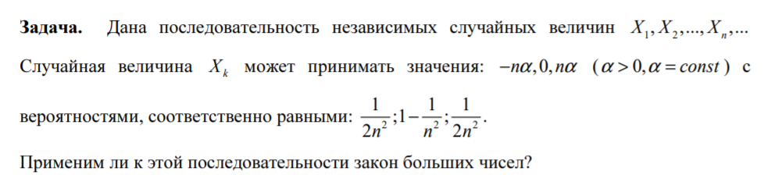
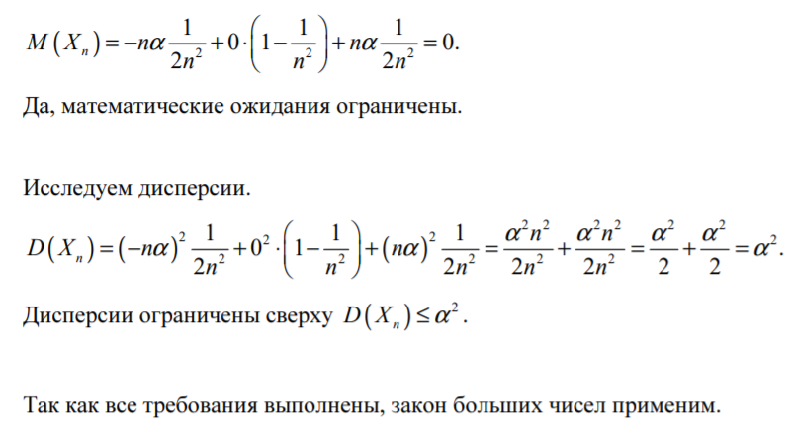
Решение. Для того чтобы к последовательности случайных величин была применима теорема Чебышева, достаточно, чтобы эти величины были попарно независимы, имели конечные математические ожидания и равномерно ограниченные дисперсии. Поскольку случайные величины независимы, они попарно независимы, то есть первое требование выполняется.
Проверим, выполняется ли требование конечности математического ожидания:

Slide 17
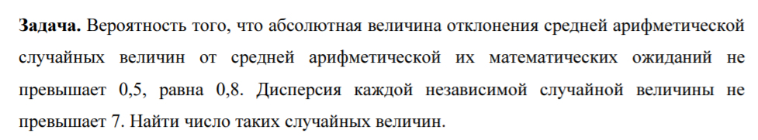
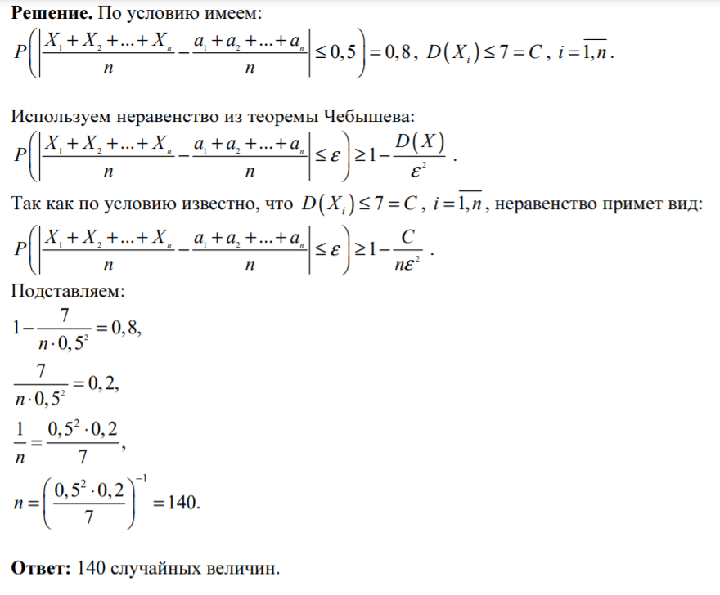

Slide 18
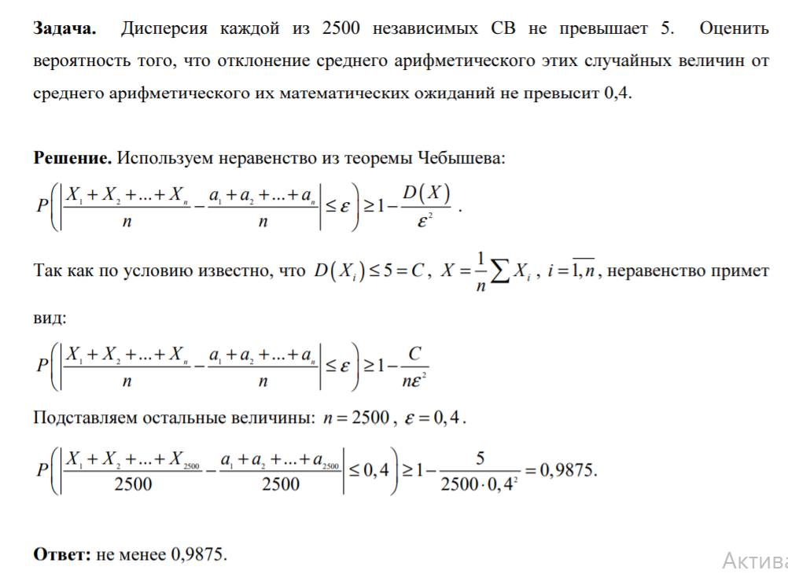

Slide 19
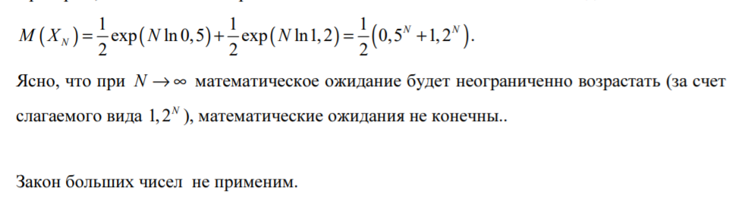
Задача. Случайная величина X_{N} принимает значения exp (N ln 0,5 ) и exp (N ln1, 2 ) с одинаковыми вероятностями. Можно ли к последовательности X_{N} применить закон больших чисел?
Решение. Для того чтобы к последовательности случайных величин была применима теорема Чебышева, достаточно, чтобы эти величины были попарно независимы, имели конечные математические ожидания и равномерно ограниченные дисперсии. Поскольку случайные величины независимы, они попарно независимы, то есть первое требование выполняется.
Проверим, выполняется ли требование конечности математического ожидания:

Slide 20
ФУНКЦИЯ РАСПРЕДЕЛЕНИЯ ВЕРОЯТНОСТЕЙ СЛУЧАЙНОЙ ВЕЛИЧИНЫ
Рассмотрим случайную величину X, возможные значения которой сплошь заполняют интервал (a, b). Можно ли составить перечень всех возможных значений X? Очевидно, что этого сделать нельзя. Этот пример указывает на целесообразность дать общий способ задания любых типов случайных величин, С этой целью и вводят функции распределения вероятностей случайной величины.
Пусть х—действительное число. Вероятность события, состоящего в том, что X примет значение, меньшее х, т. е. вероятность события X < х, обозначим через F (х). Разу­меется, если х изменяется, то, вообще говоря, изменяется и F(x), т. е. F(х) - функция от х.
Функцией распределения называют функцию F (х), определяющую вероятность того, что случайная величина X в результате испытания примет значение, меньшее х, т. е.
F(x) = P(X<x).
Геометрически это равенство можно истолковать так: F (х) есть вероятность того, что случайная величина примет значение, которое изображается на числовой оси точкой, лежащей левее точки х.
Иногда вместо термина «функция распределения» используют термин «интегральная функция».
Теперь можно дать более точное определение непре­рывной случайной величины: случайную величину называют непрерывной, если ее функция распределения есть непрерывная, кусочно-дифференцируемая функция с непрерывной производной.

Slide 21
Свойства функции распределения
Свойство 1. Значения функции распределения принадлежат отрезку [0, 1]:
0≤F(x)≤1
Доказательство. Свойство вытекает из определения функции распределения как вероятности: вероятность всегда есть неотрицательное число, не превышающее единицы.
Свойство 2. F (х)— неубывающая функция, т. е.
F(x₂)≥ F(x₁), если х₂>х₁
Доказательство. Пусть х₂>х₁. Событие, состоящее в том, что X примет значение, меньшее х₂ можно подразделить на следующие два несовместных события:
1) X примет значение, меньшее х₁, с вероятностью Р (X < х₁);
2) X примет значение, удовлетворяющее неравенству х₁≤Х< х₂ с вероятностью Р(х₁≤Х< х₂).
По теореме сложения имеем
Р (X < х₂) = Р (X < х₁) + Р (х₁ ≤ X < х₂).
Отсюда
Р (X < х₂) — Р (X < х₁) = Р (х₁ ≤ X < х₂),
или
F(x₂) - F(x₁) = Р (х₁ ≤ X < х₂). (*)
Так как любая вероятность есть число неотрицательное, то F(x₂) - F(x₁) ≥0, или F(x₂)≥ F(x₁)что и требовалось доказать.

Slide 22
Следствие 1. Вероятность того, что случайная величина примет значение, заключенное в интервале (a, b), равна приращению функции распределения на этом интервале:
Р(а≤,Х <b) = F(b)—F(a). (**)
Это важное следствие вытекает из формулы (*), если положить х₂ =b и х₁= а.

Slide 23
Следствие 2. Вероятность того, что непрерывная случайная величина X примет одно определенное значение, равна нулю.
Действительно, положив в формуле (**) a =x₁,b=x₁+Δx имеем
Р (х₁ ≤ X < х₁+Δx).= F (x₁ + Δx ) — F(x₁).
Устремим Δx к нулю. Так как X — непрерывная случайная величина, то функция F (x) непрерывна. В силу непрерывности F (х) в точке х₁ F (x₁ + Δx ) — F(x₁) также стремится к нулю; следовательно, Р (X = х₁) = 0. Используя это положение, легко убедиться в справедливости равенств
Р(а≤Х <b) = Р(а<Х <b)= Р(а<Х ≤b)= Р(а≤Х ≤b)
Например, равенство Р(а<Х≤b) = Р (a < X < b) доказывается так:
Р(а<Х ≤b)=Р (а < X < b) + Р (X = b) = Р (а < X < b).
Таким образом, не представляет интереса говорить о вероятности того, что непрерывная случайная величина примет одно определенное значение, но имеет смысл рассматривать вероятность попадания ее в интервал, пусть даже сколь угодно малый. Этот факт полностью соответствует требованиям практических задач. Например, интересуются вероятностью того, что размеры деталей не выходят за дозволенные границы, но не ставят вопроса о вероятности их совпадения с проектным размером.
Заметим, что было бы неправильным думать, что равенство нулю вероятности Р (X=х₁) означает, что событие X=х₁невозможно (если, конечно, не ограничиваться классическим определением вероятности). Действительно, в результате испытания случайная величина обязательно примет одно из возможных значений; в частности, это значение может оказаться равным х₁.

Slide 24

Свойство 3. Если возможные значения случайной величины принадлежат интервалу (а, b), то: 1) F(x)=0 при х≤а; 2) F(x)=1 при х≥b
Доказательство. 1) Пусть х₁≤а. Тогда событие X < х₁ невозможно (так как значений, меньших х₁ величина X по условию не принимает) и, следовательно, вероятность его равна нулю.
2) Пусть х₂≥b. Тогда событие X < х₂ достоверно (так как все возможные значения X меньше х₂) и, следовательно, вероятность его равна единице.
Следствие. Если возможные значения непрерывной случайной величины расположены на всей оси х, то справедливы следующие предельные соотношения:

Slide 25
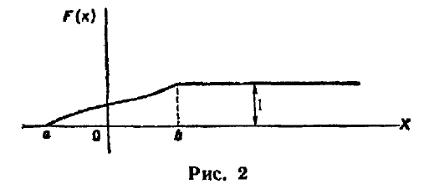
График функции распределения
Доказанные свойства позволяют представить, как выглядит график функции распределения непрерывной случайной величины.
График расположен в полосе, ограниченной прямыми y = 0, у= 1 (первое свойство).
При возрастании х в интервале (a, b), в котором заключены все возможные значения случайной величины, график «подымается вверх» (второе свойство).
При х≤а ординаты графика равны нулю; при х≥b ординаты графика равны единице (третье свойство).
График функции распределения непрерывной случайной величины изображен на рис. 2.
Замечание. График функции распределения дискретной случайной величины имеет ступенчатый вид. Убедимся в этой на примере.

Slide 26
